Slide 1
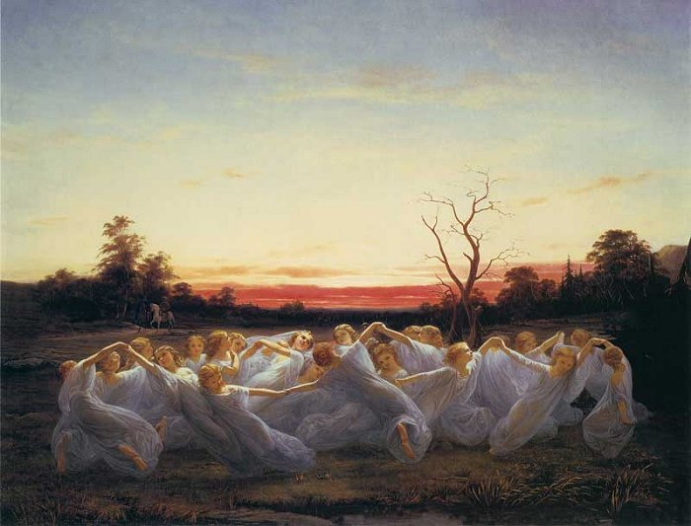
Где живет загадочный маленький народец?
МУНИЦИПАЛЬНОЕ БЮДЖЕТНОЕ ОБЩЕОБРАЗОВАТЕЛЬНОЕ УЧРЕЖДЕНИЕ
НАЧАЛЬНАЯ ОБЩЕОБРАЗОВАТЕЛЬНАЯ ШКОЛА № 21
Г. ЮЖНО-САХАЛИНСКА САХАЛИНСКОЙ ОБЛАСТИ
Работу выполнил:
Тумашова Евгения,
ученица 2 Г класса
Руководитель:
Пасынок Юлия Юрьевна,
заместитель директора по УВР,
учитель начальных классов

Slide 2
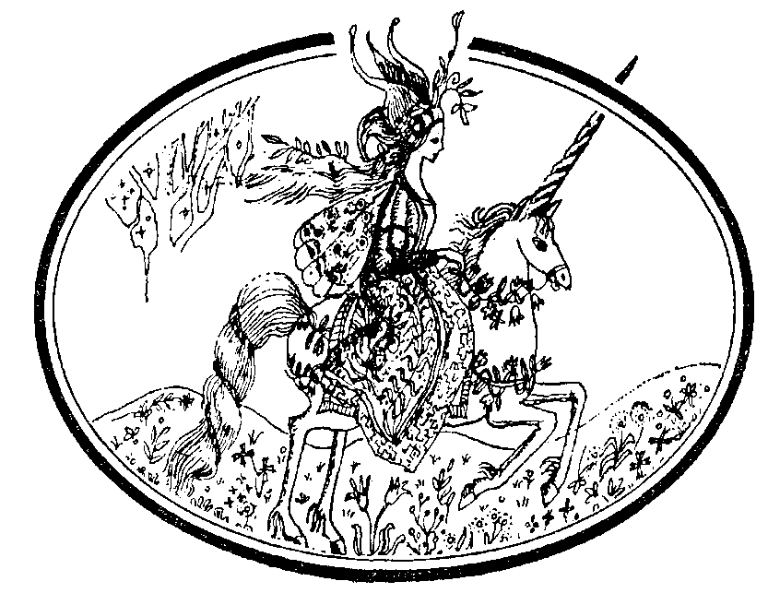
«Над быстрой речкой верный Том Прилег с дороги отдохнуть. Глядит: красавица верхом К воде по склону держит путь. Зеленый шелк - ее наряд, А сверху плащ красней огня, И колокольчики звенят На прядках гривы у коня»
Самуил Яковлевич Маршак
Это стихотворение мы выбрали эпиграфом к работе. Древняя шотландская легенда о Томасе Рифмаче, который провел 7 лет у эльфов и получил от них в подарок умение видеть будущее, стала основой для стихотворения.

Slide 3
Гипотеза: А что, если «маленький народец» существует?
Цель: выяснить, существует ли «маленький народец» и где он живет.
Задачи:
Дать определение «маленькому народцу».
Описать, как выглядит эльф или фея.
Рассказать о сказочных жилищах эльфов и фей.
По сказкам проследить дорогу в страну фей.
Выяснить, существует ли «маленький народец» на самом деле.

Slide 4
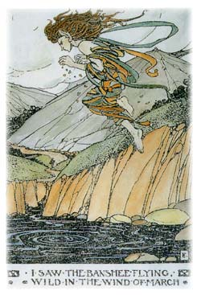
«Маленький народец» («fairies») – так жители Британии называют эльфов, фей, а иногда и английских домовых – брауни. Слово «Fairies» происходит от французского «feerie», «fee», что значит светлый или сияющий. На русский язык оно переводится как эльф или фея.
ЭЛЬФ, эльфа - легкое, воздушное существо, наделенное разнообразными чудесными способностями, обычно благожелательное к людям.
Большинство одноклассников, которые отвечали на вопросы анкеты, считают, что эльфы – волшебные существа, обратите внимание на диаграмму №1.

Slide 5
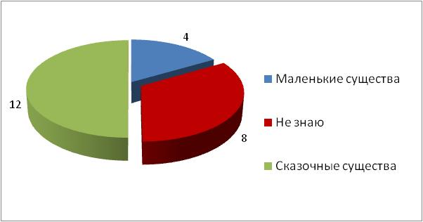
Диаграмма №1

Slide 6
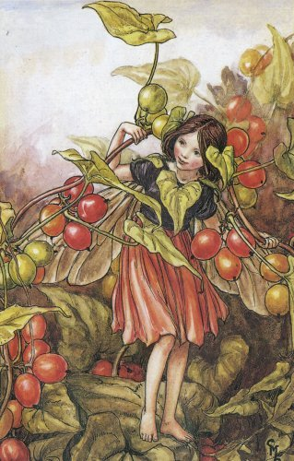
Феи могут быть ростом с взрослого человека, но некоторые из них просто крошечные. У эльфов и фей есть крылья. Самые небольшие из них носят костюмы из цветочных лепестков или листьев. У некоторых из них есть волшебные палочки. Диаграмма №2.

Slide 7
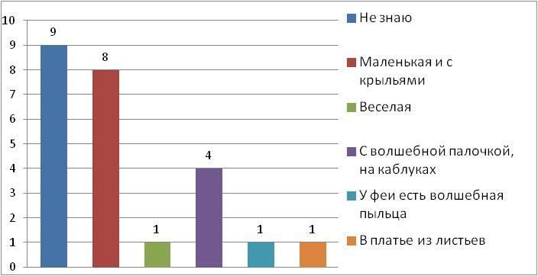
Диаграмма №2

Slide 8
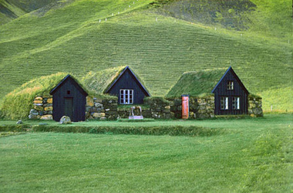
Живут феи и эльфы в просторных залах внутри
зеленых холмов. Диаграмма №3. Хотя «не знаю» ответили 10 из 24 опрошенных школьников, другие 10 решили, что эльфы живут в волшебной стране. Двое считают, что встретить эльфа можно в лесу, а один – под землей. Ответ в квартире также отчасти верен, поскольку «брауни», домовые эльфы, действительно жили в каминных трубах английских домов.

Slide 9
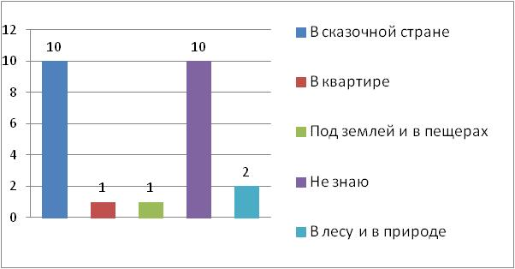
Диаграмма №3

Slide 10
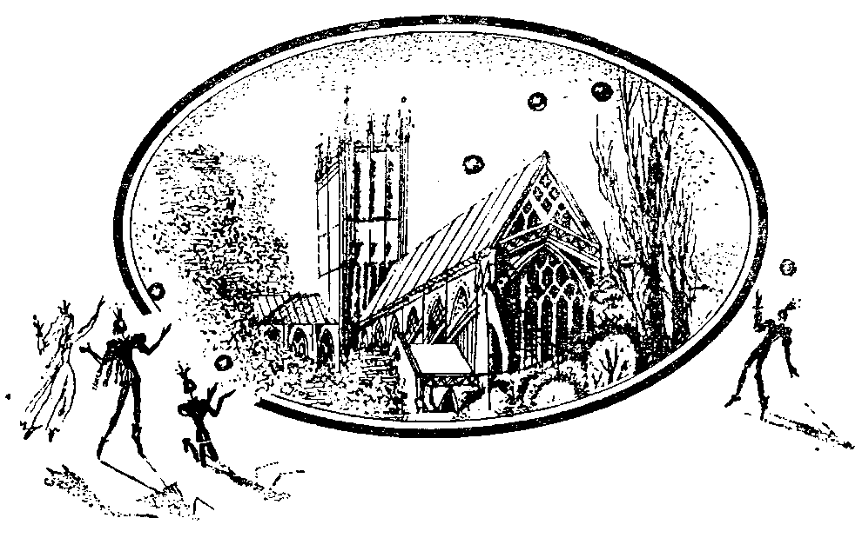
Чтобы найти страну эльфов и фей, нужен проводник. Перед дверью в жилище эльфов нужно произнести заветные слова. Если хочешь вернуться из страны эльфов, нужно следовать советам проводника и «не делать того, что делать не следует».
Диаграмма №4 показывает, что большинство не знает, где лежит волшебная страна. Но идеи по этому поводу есть: можно выкопать яму, а можно приставить к земле подзорную труду, но сделать это нужно непременно в полнолуние.

Slide 11
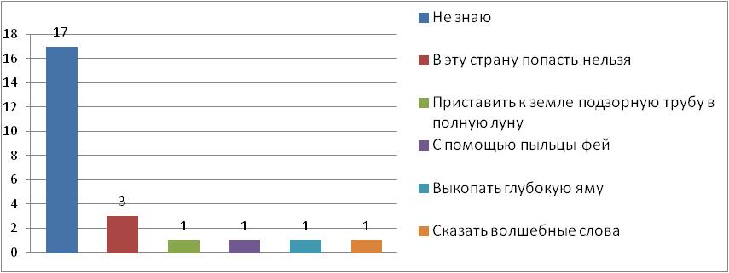
Диаграмма №4

Slide 12
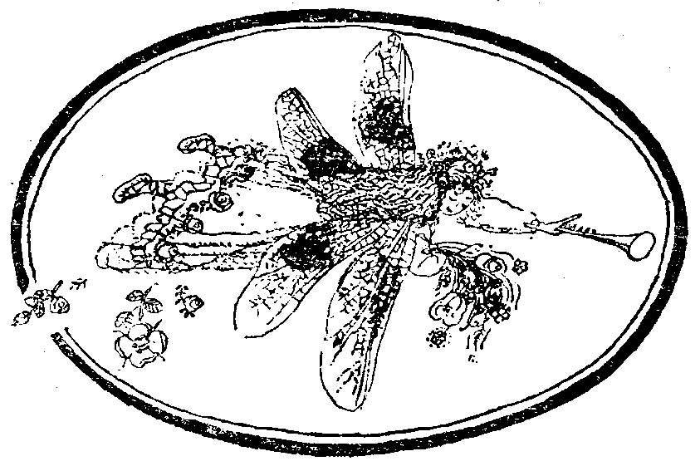
Мы считаем, что гипотеза подтвердилась, эльфы и феи действительно существуют на Земле, как в нашем мире, так и в мире сказок. Пока хоть один ребенок верит в фей, они не исчезнут.
В эльфов и фей верят не только мои одноклассники: в далекой северной Исландии 620 из 1000 опрошенных жителей считают, что "скрытые жители" (хульдуфоулк) или эльфы действительно существуют.
Как говорил папа-лис из известного мультфильма «Земляничный дождик»: «Все может быть…»

Slide 13
Литература:
1. Сквозь волшебное кольцо. Британские легенды и сказки. Пер. с англ. Н.В. Шерешевской / Послесл. С.И. Бэлзы. М.: Правда, 1988.
2. Большой словарь под редакцией Д.Н. Ушакова / Электронный ресурс http://ushdict.narod.ru/

